Slide 1
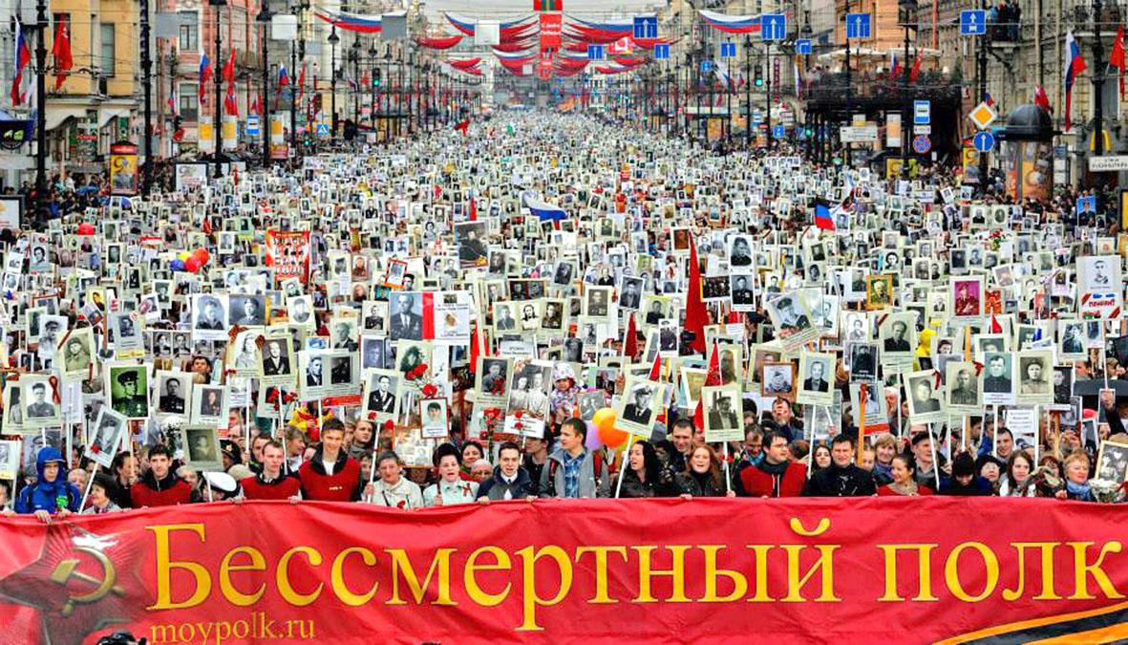

Slide 2
ГРУППА
«Морской котик»
Воспитатели:
Суровцева Л.И.
Гриценко Е.В.

Slide 3
Никто не забыт, ничто не забыто

Slide 5
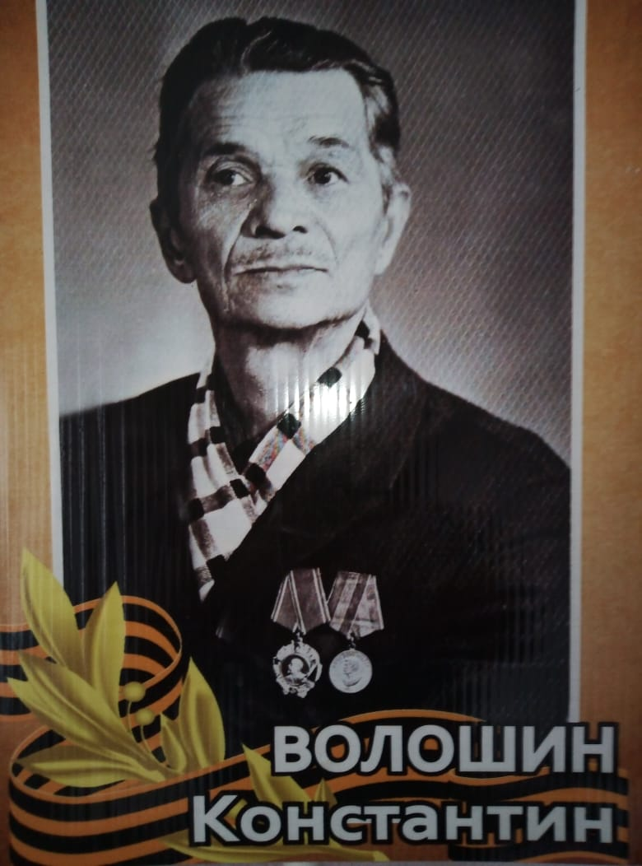
Полякова Маша
Машин прадедушка: Волошин Константин Николаевич. Прошел всю войну на бронепоезде. Был много раз тяжело ранен: перебиты руки и ноги, осколки в левом легком, рядом с сердцем, чудом остался жив. Награжден орденом Красной Звезды, орденом Ленина и другими наградами.

Slide 6
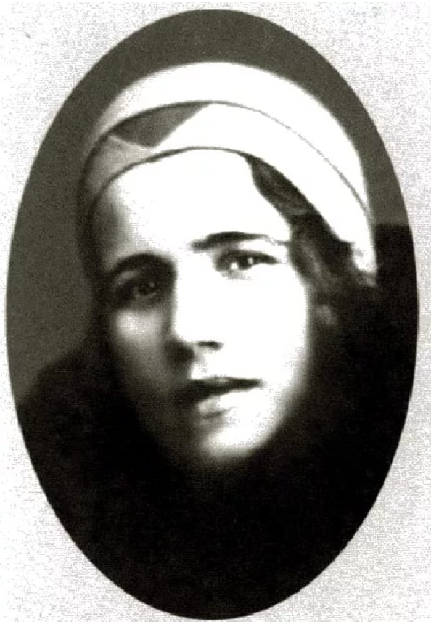
Машина прабабушка: Анна Волошина, сестра прадедушки. Она вышла замуж
за маршала Конева, это его первая жена. Она выхаживала его после тифа на
Дальнем Востоке, когда он командовал бронепоездом и потом они поженились, хотя прабабушка была замужем, Конев
ее отбил и женился. У них родились двое детей.

Slide 7
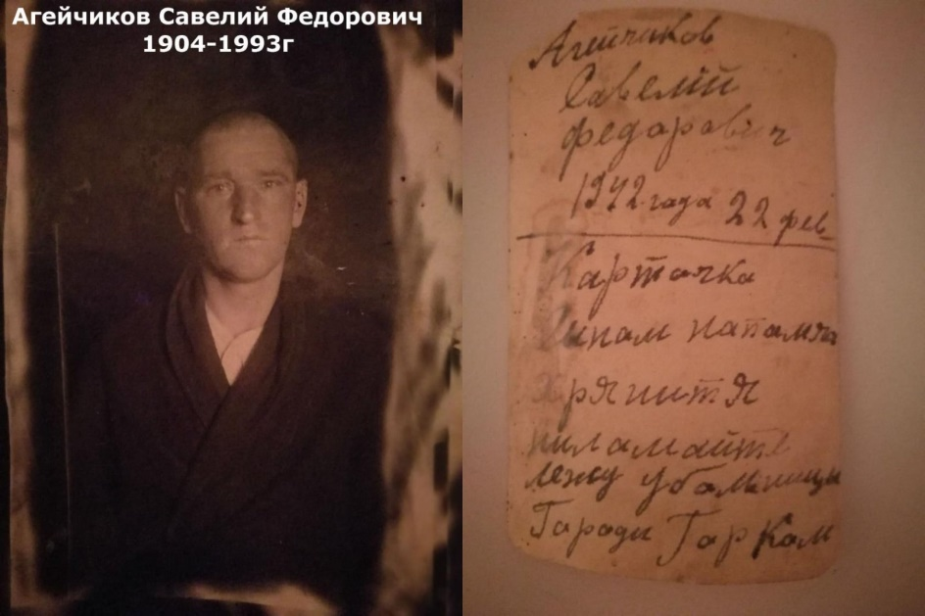
Алексеев Егор
Мой прадед, и прапрадед Егора –
Агейчиков Савелий Фёдорович. На сайте подвиг народа есть информация о награждении его 5 орденами, с описанием подвигов.

Slide 8
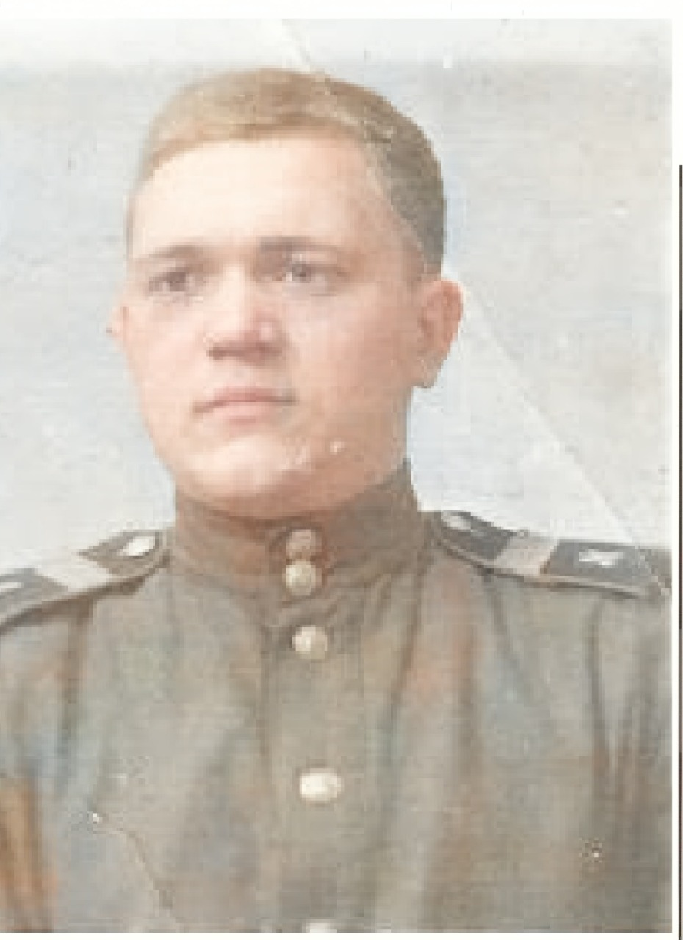
Зюряева Полина
Зюряев Борис Иванович 1924 года рождения. (Полинин прадедушка)
Был призван 15 августа 1942 года Ленинско-Кузнецким ГВК в 22 отделение учебный авто полк. В декабре 1942 года переведен в 19 учебный танковый полк. После окончания в звание сержанта Радист пулеметчик переведен 1943 году в 310 Танковый Батальон 109 Танковй Бригады. Участвовал в Курской битве. 22.07 1943 г. был ранен, прошел лечение в эвакуационном госпитале №3086. Награжден медалью « За Отвагу». Проходил службу Центральный фронт 07.05.43г. по 22.07.43г. ; 1й Белорусский фронт с 27.03.44г. по 10.06.44г. Присвоено звание Старший сержант ;2й Белорусский фронт с 01.10.44г по11.04.45г. , В октябре 1946 году награжден медалью «за боевые заслуги». Демобилизован 04.02.47 года

Slide 9
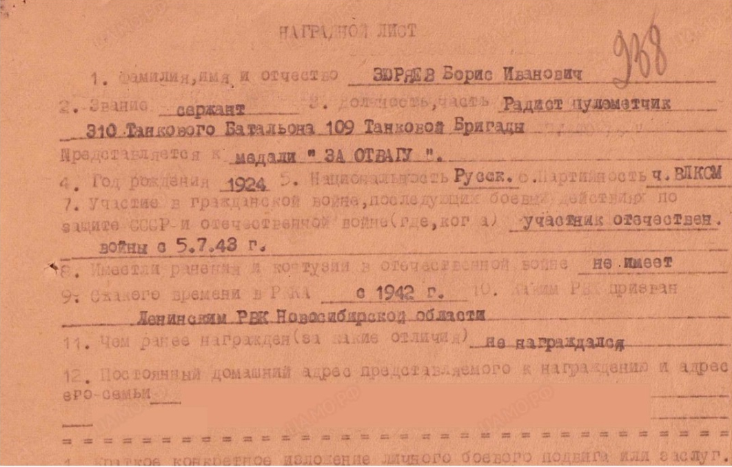
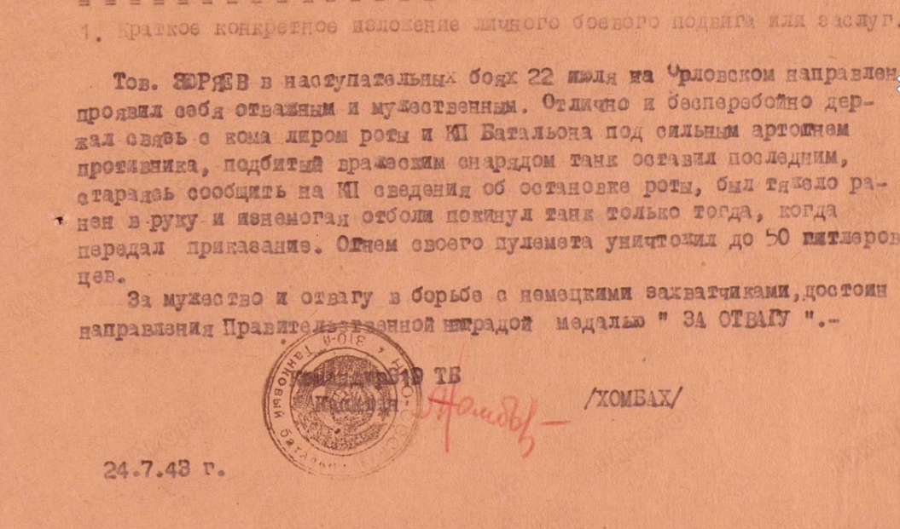
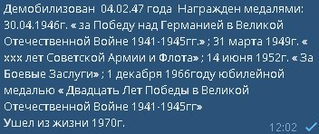

Slide 10
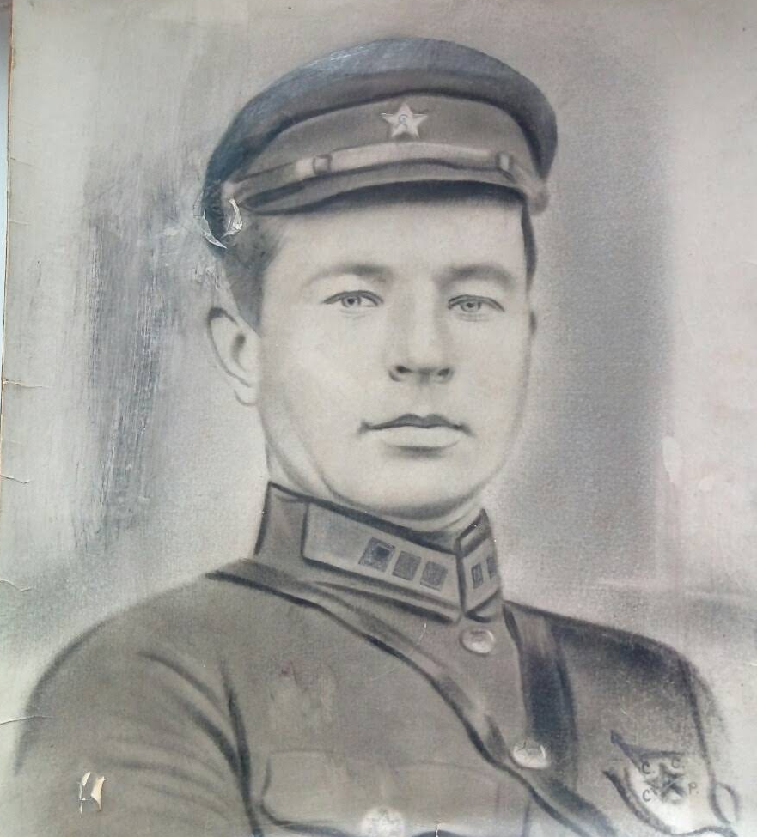
Русских Ксения
Перминов Роман Николаевич, 14 октября 1904 г.р. Прапрадедушка Ксюши. С 28 февраля 1940 года был командиром 2 батальона 166 стрелкового полка г. Сарапул. Звание - старший лейтенант. Пропал без вести летом 4 1го. Из воспоминаний сослуживца : "Романа Николаевича я видел на опушке леса. Когда мы отступали, он остался с горсткой бойцов. Он был ранен в ногу и волочил пулемет к большому поваленному дереву."

Slide 11
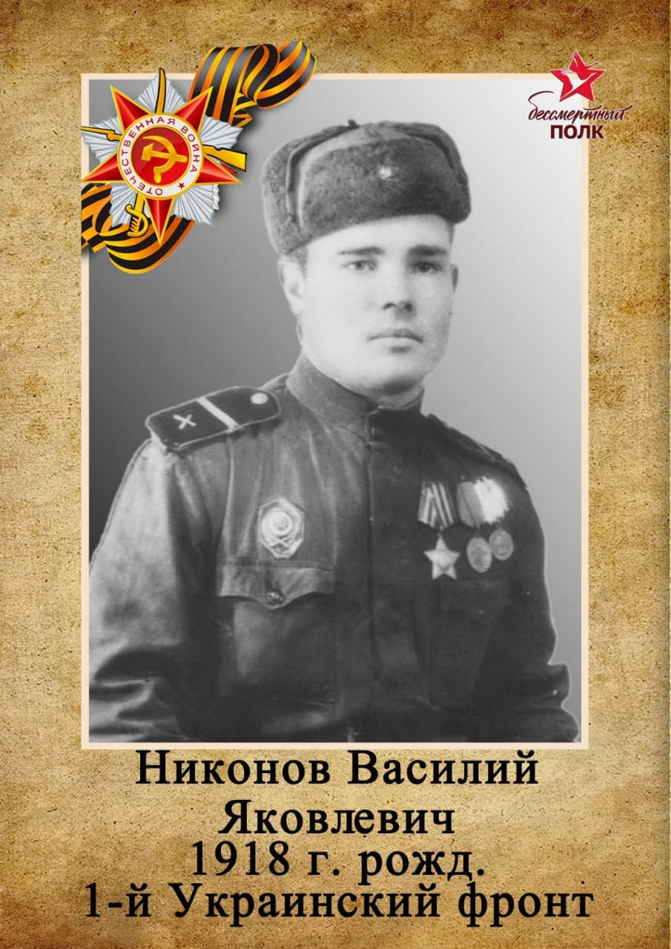
Никонова Алиса
Никонов Василий Яковлевич (Прадедушка Алисы).
С 1941 по 1945 гг. служил наводчиком в гаубичной артиллерии, дошел до Чехословакии. В апреле 1945 г. был переправлен в западную Украину, в разведку, для борьбы с бандеровским движением, где в 1947 г.
получил контузию и был отправлен
домой. Участвовал в боях по
освобождению Сталинграда и на
Курской дуге. Награждён Орденом
Красного Знамени, Красной Звезды,
Герой Советского Союза, медалями
"За Отвагу", "За Боевые заслуги“
и другими.

Slide 12
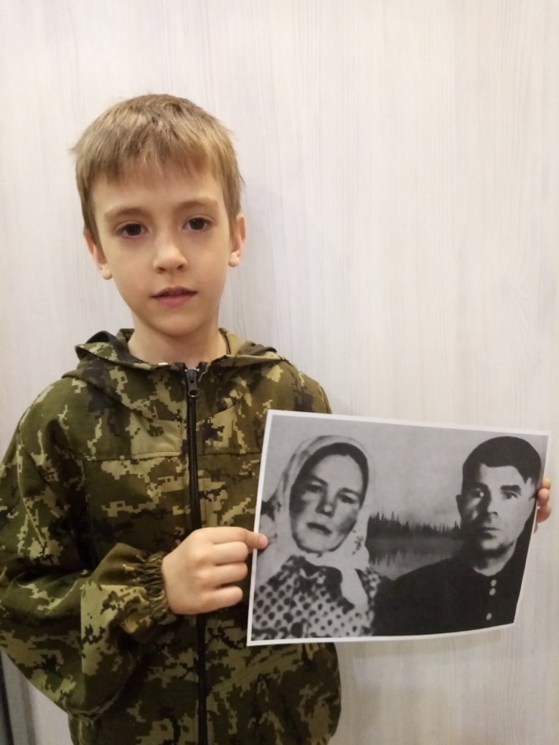
Прабабушка Вера Александровна Яковлева совсем юной девушкой копала окопы под Москвой, а также помогала валить лес, даже в трескучий мороз. Затем, когда начали бомбить военный завод в Сталинграде, участвовала в его эвакуации (по реке в Чебоксары сплавляли завод по частям, затем на тачках его свозили в одно место и «собирали»). Также с 1943 по 1946 год Вера Александровна жила и работала на текстильной фабрике в Орехово-Зуево. Там она ткала материал для палаток, делала заготовки для кирзовых сапог и кроила шинели. После войны вышла замуж и родила восемь детей!! Все они были у неё на 80м юбилее! До своего 81го года она не дожила всего лишь месяц...
Комлев Даниил

Slide 13
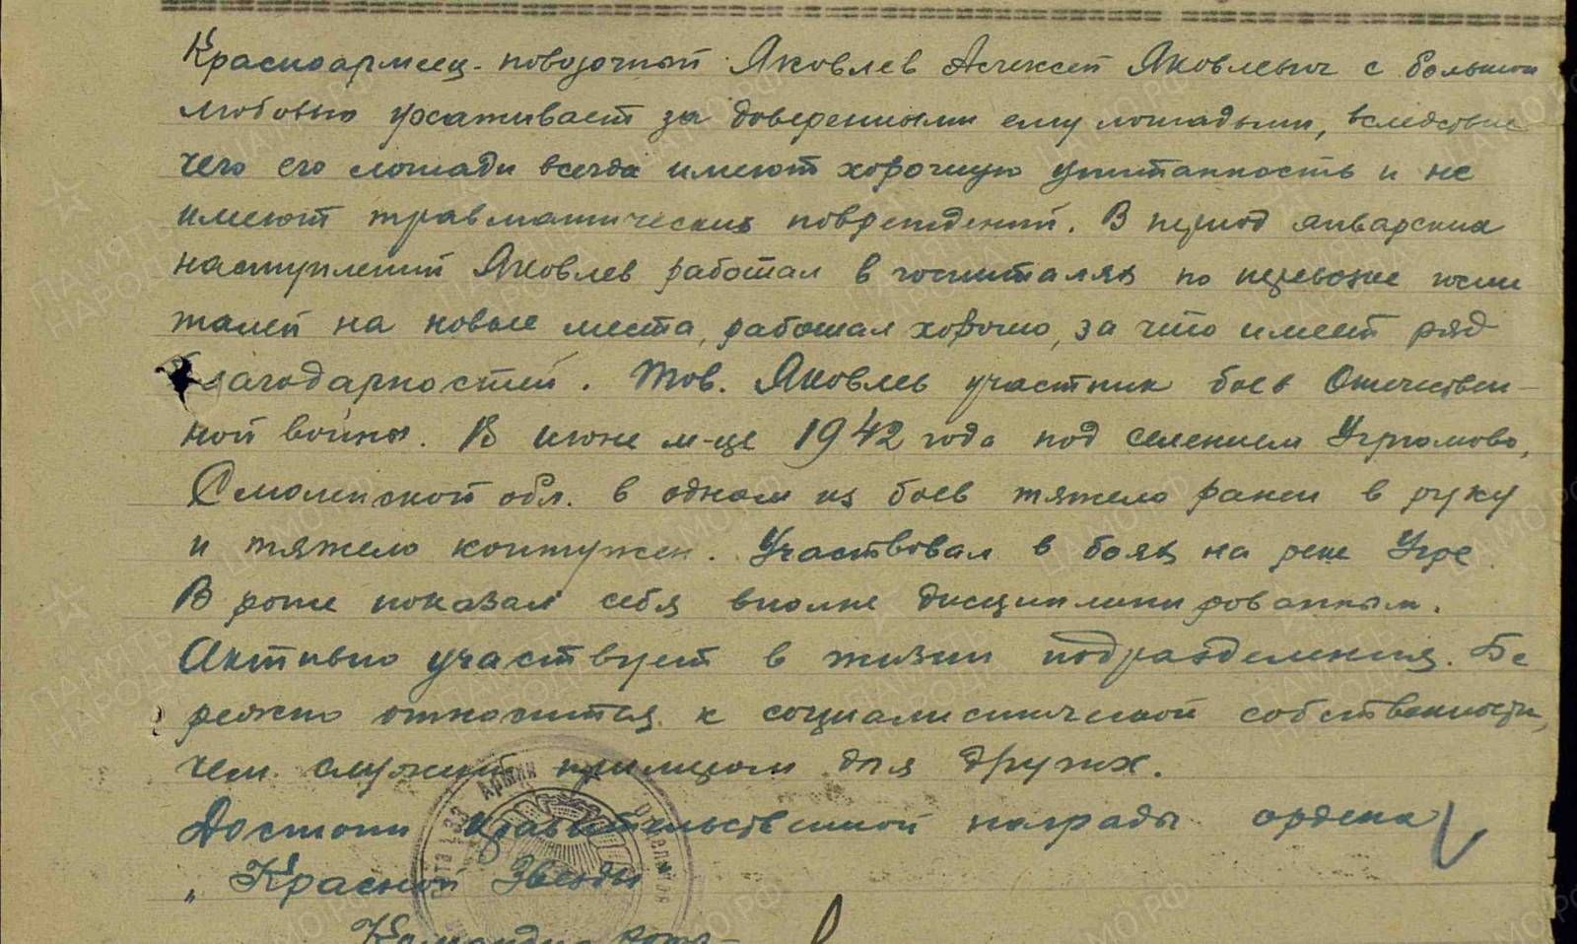
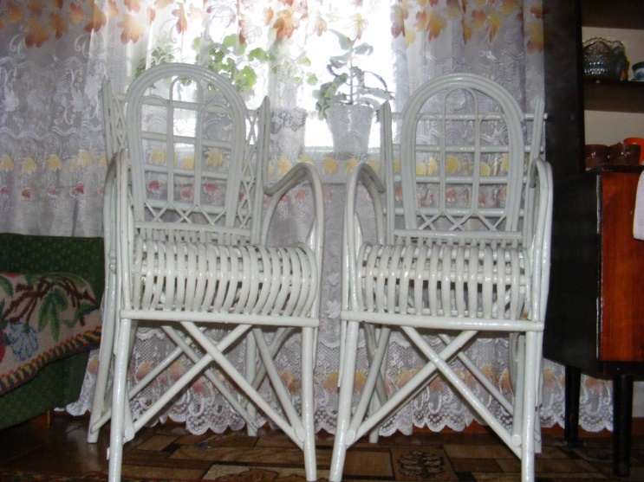
Прадедушка Алексей Яковлевич Яковлев был повозочным 6-ой отдельной конно-санитарной роты. В его обязанности входило, помимо перевозки раненых, ухаживание за лошадьми и местом их содержания. Участвовал также в перевозке множества госпиталей на новые места. В 1942м году был тяжело ранен и контужен. Награжден орденом Красной Звезды. После войны вместе с женой Верой поселился в Красноярском крае, стал первым мастером на селе - изготавливал из прутьев черемухи сани, телеги, красивую мебель и сельхозинвентарь.

Slide 14
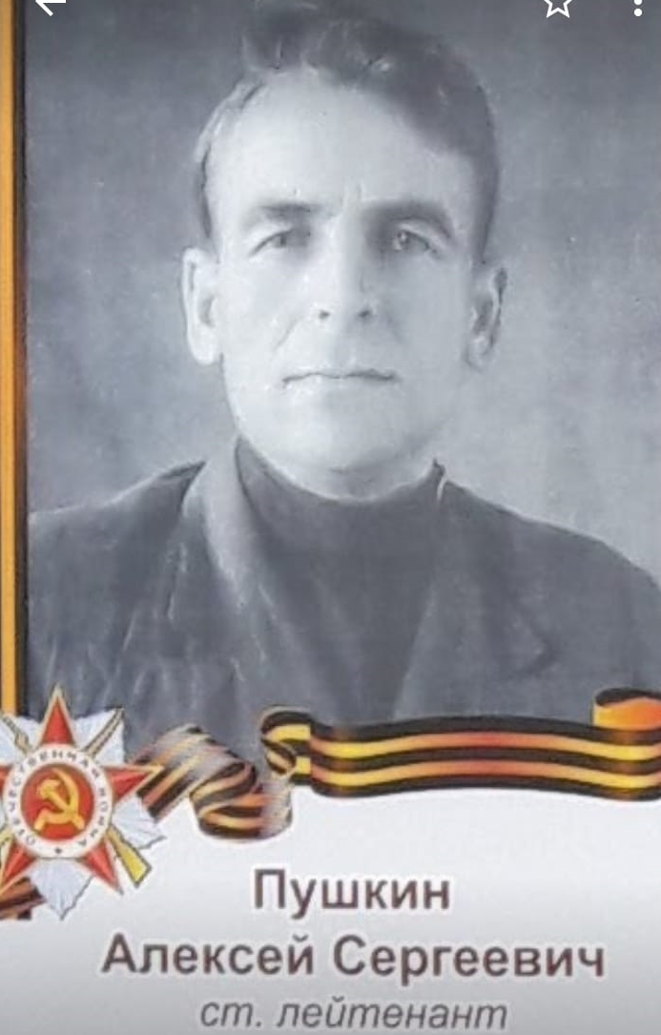
Прадедушка Макара Фролова Пушкин Алексей Сергеевич. Заместитель командира 2го стрелкового батальона. Был призван на фронт в июле 1941, прошёл всю войну. Вернулся с фронта в августе 1945. Награждён орденом "Красной звезды" в 1943году, и медалью "За победу над Германией в Великой Отечественной войне 1941-1945гг."

Slide 15
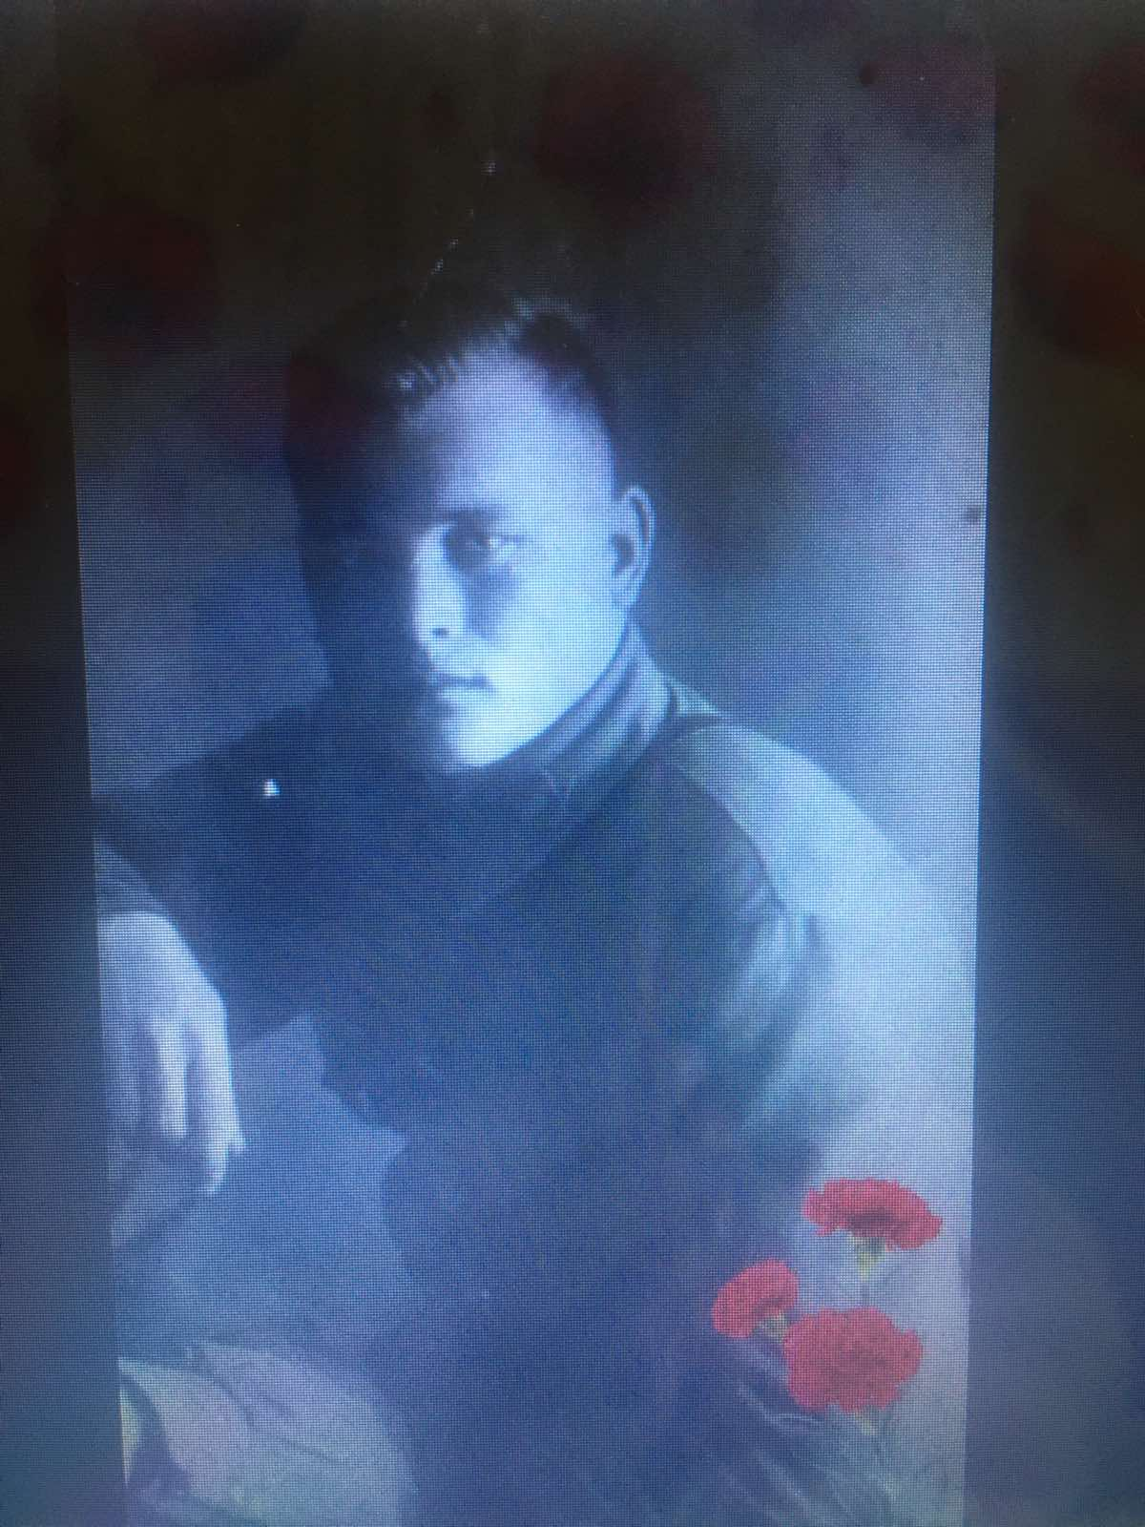
Суровцева
Людмила
Ивановна
Мой дядя Викулин Петр Поликарпович. 1921г.р. Механик водитель танка Т- 34, третьего танкового батальона,178
танковой бригады награжден орденом
« Красная звезда» погиб в сентябре 1944г

Slide 16
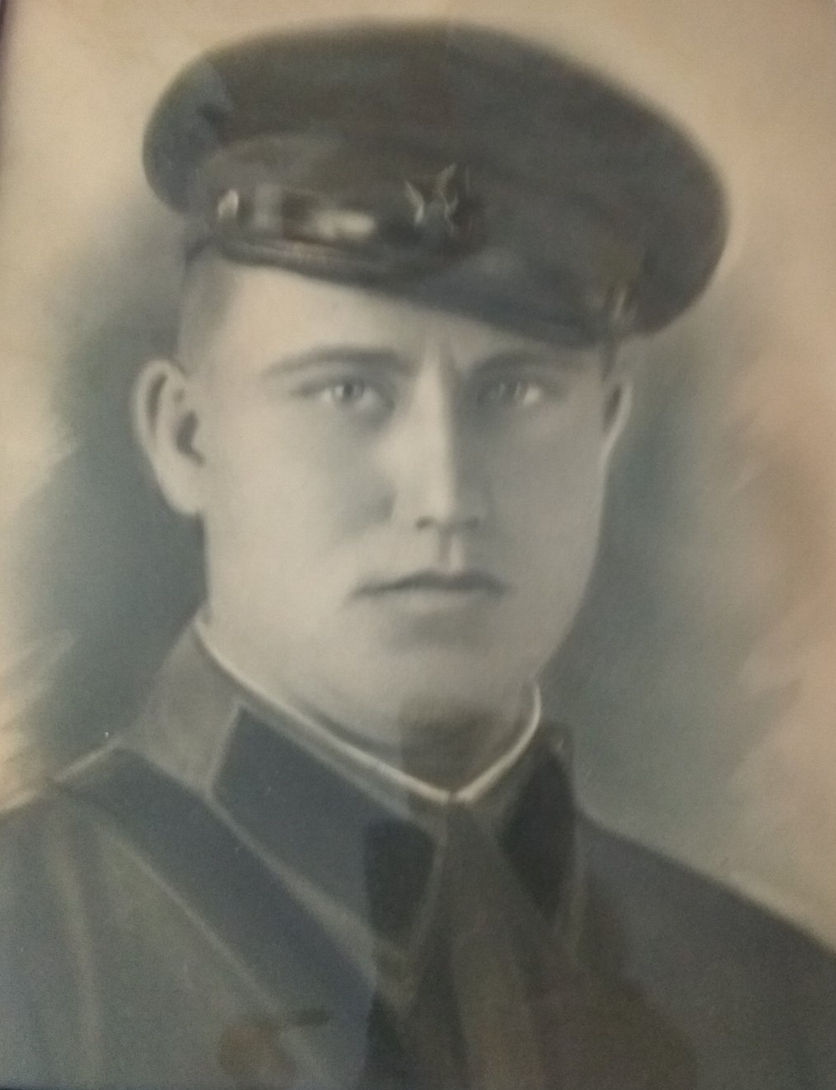
Гриценко
Елена
Владимировна
Мой дед, Щелкунов Николай Иванович,
был призван на службу в армию в
г. Борзя в 1939г. В 1940г. был переведён
в г. Читу, где закончил школу связистов и ему было присвоено звание сержанта.
На фронте был командиром отделения связистов. Принимал участие в освобождении г. Одессы. Был ранен, контужен, после чего переведён в нестроевые части! После демобилизации вернулся в своё село. Ушёл из жизни в 1996 году!

Slide 19
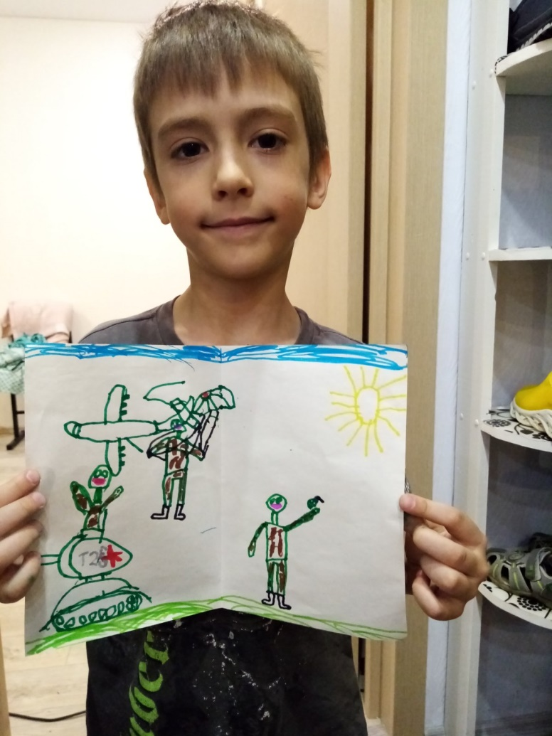
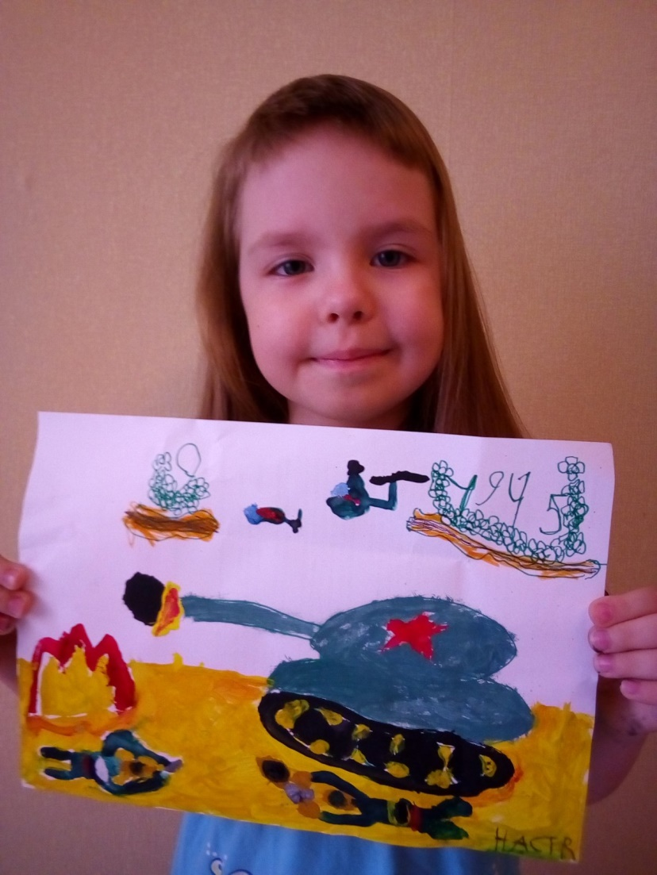
Меновщикова Настя
Комлев Даниил

Slide 20
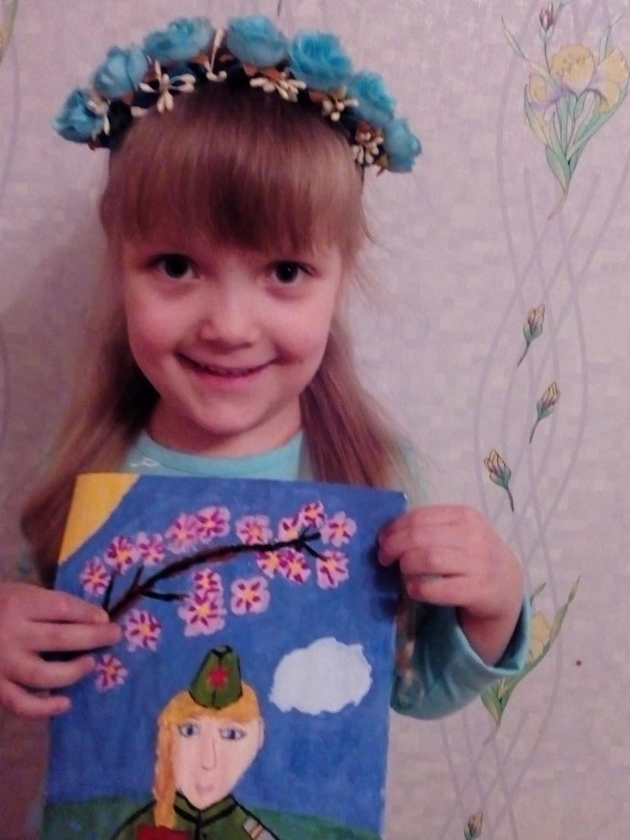
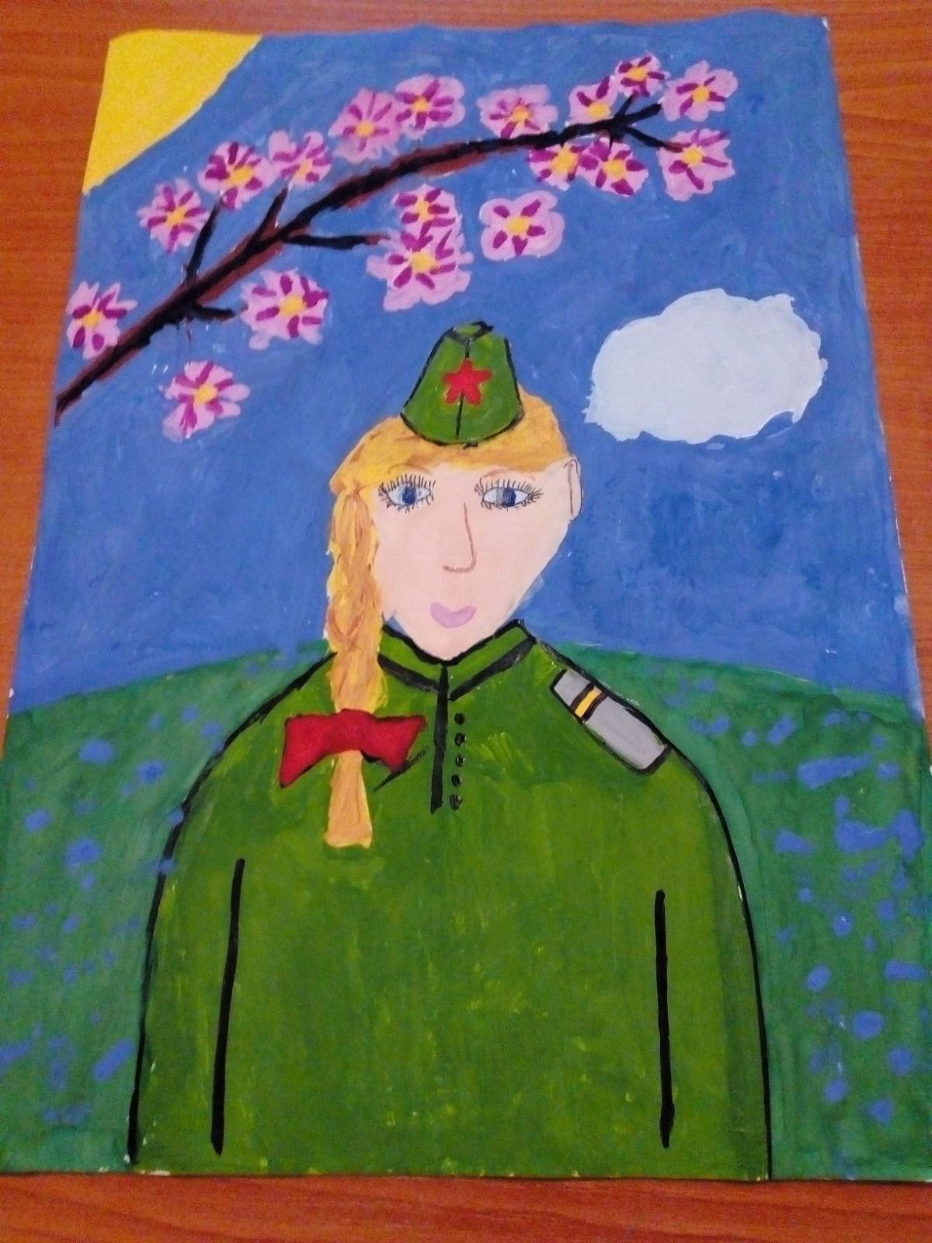
Полякова Маша

Slide 21
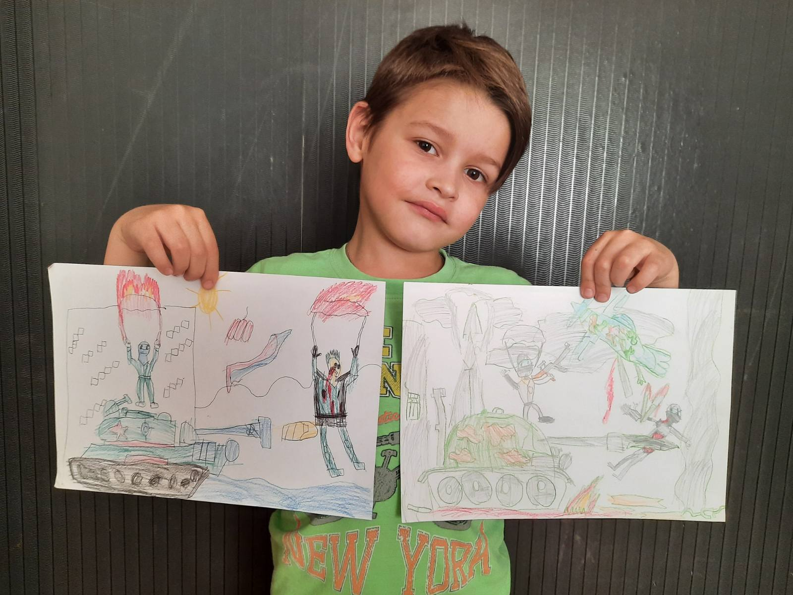
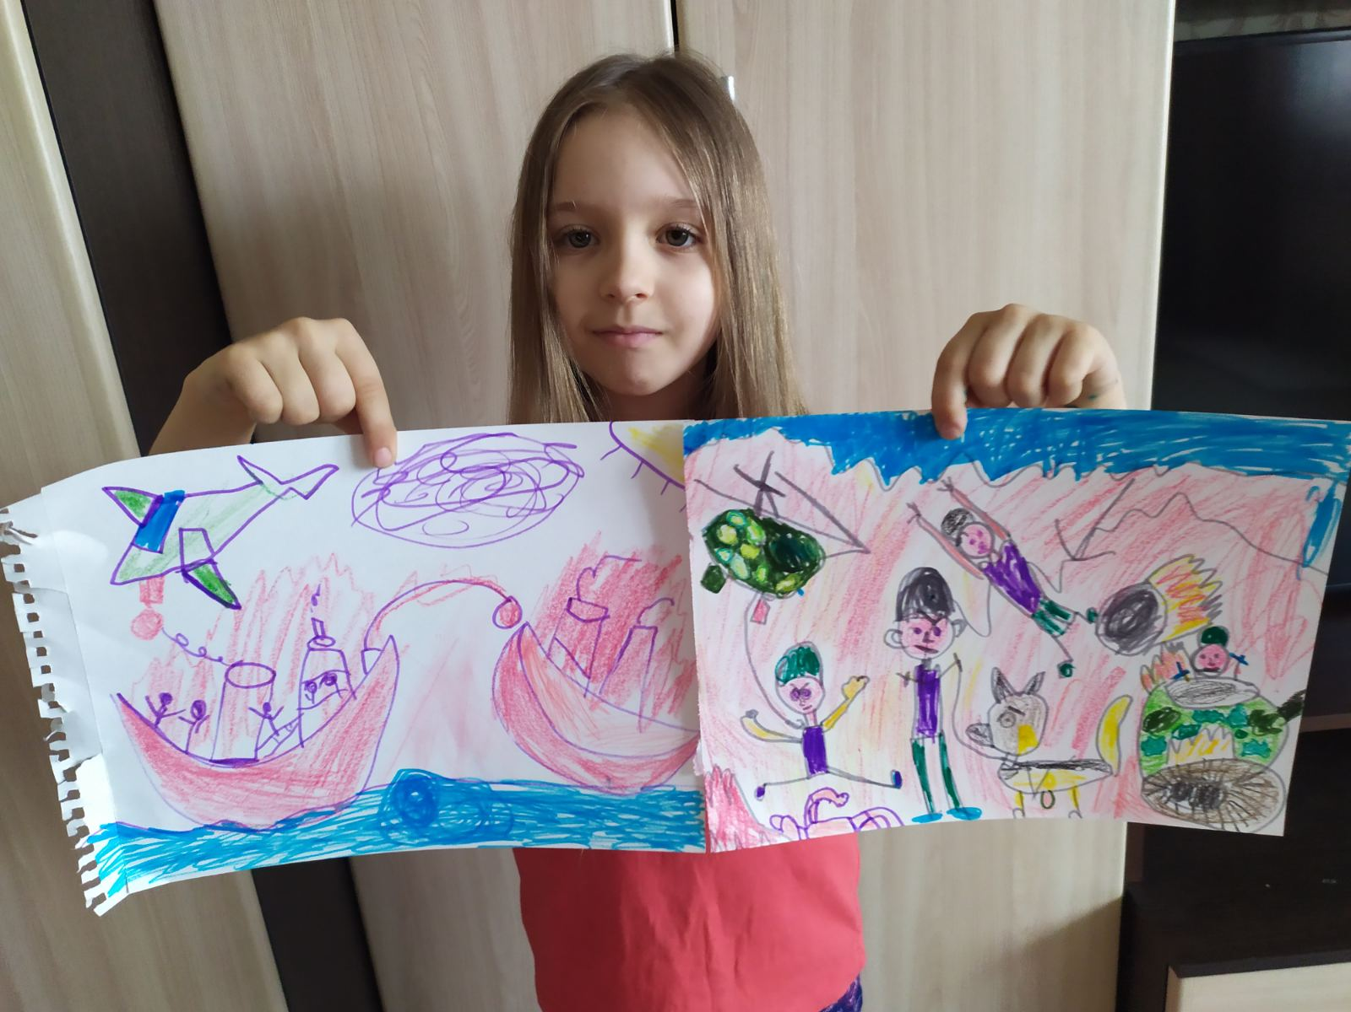
Зюряева
Полина
Ткаченко
Богдан

Slide 22
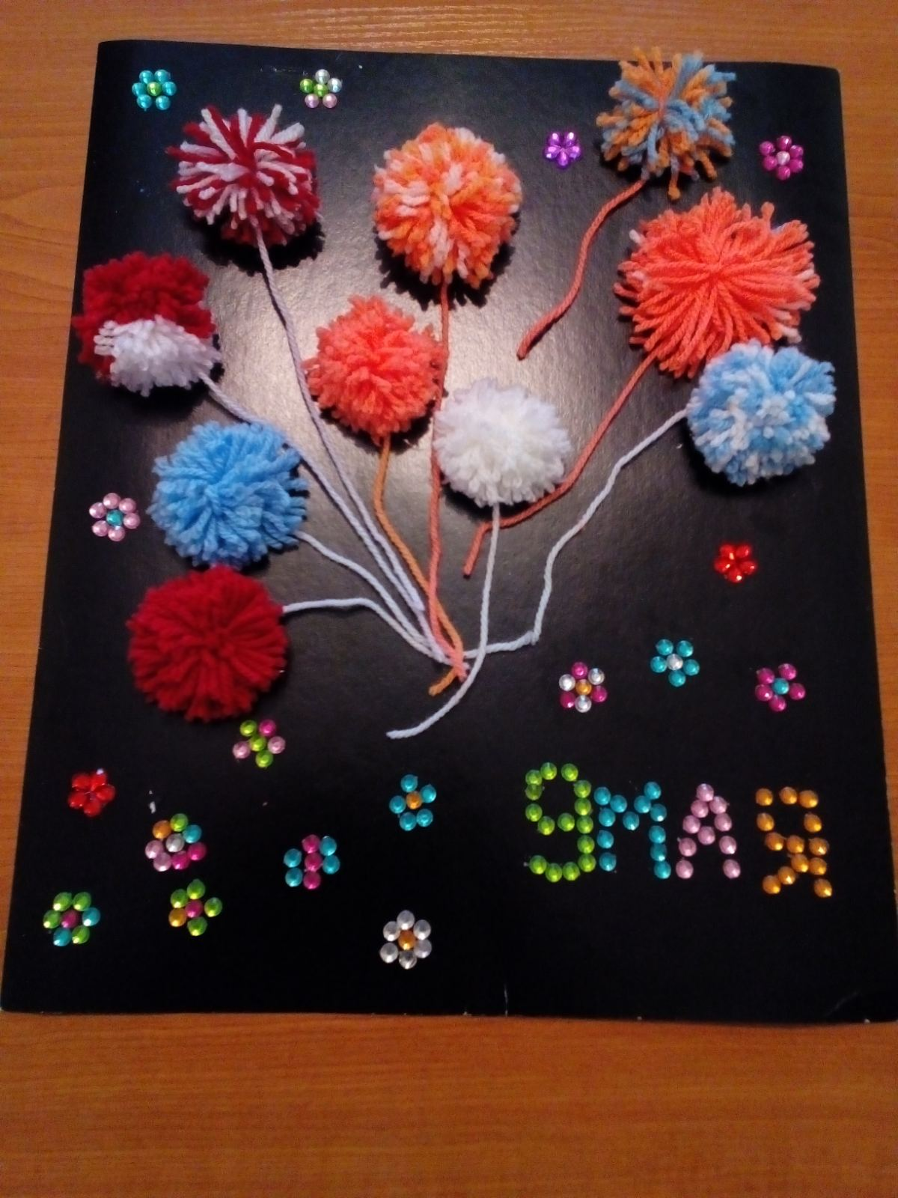
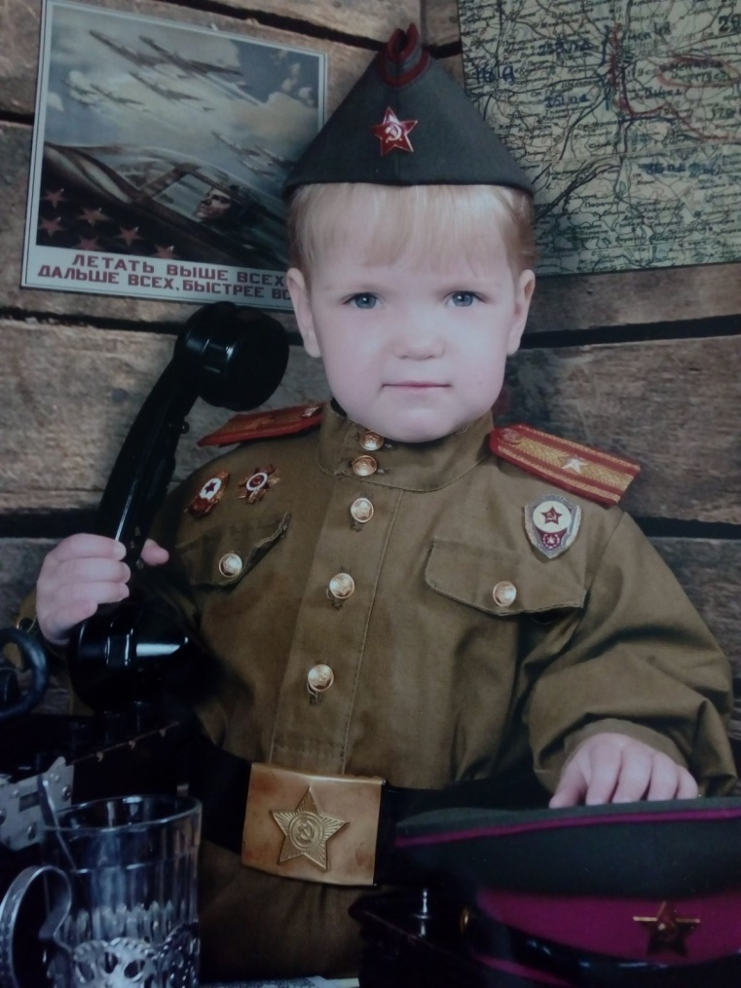
Полякова Маша
Салют Победы!

